Slide 1
Definizione e proprietà
Si chiama trasformazione geometrica ogni corrispondenza biunivoca fra i punti di un piano.
Essa viene determinata assegnando una legge (una funzione) che indica il modo in cui i punti si corrispondono.
Per indicare che un elemento a’ è il corrispondente di un elemento a in una trasformazione geometrica si scrive
a’ = f(a)

Slide 2
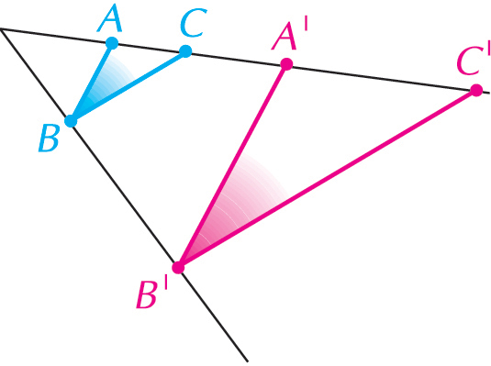
Trasformazioni geometriche
Si dice invariante di una trasformazione geometrica qualunque caratteristica che si conserva nella trasformazione.
Esempio:
Nella seguente trasformazione si conservano le ampiezze degli angoli.
Si dicono elementi uniti di una trasformazione geometrica gli elementi del piano che hanno per trasformati se stessi.
Se tutti i punti sono uniti la trasformazione prende il nome di identità.
Si dice involutoria una trasformazione che, applicata due volte, coincide con la trasformazione identica, cioè una trasformazione che, applicata due volte, fa tornare ogni elemento su se stesso.

Slide 3
Le isometrie
Si dice isometria la trasformazione geometrica che ad ogni coppia di punti A e B di un piano associa i punti A’ e B’ dello stesso piano in modo che il segmento AB sia congruente al segmento A’B’.
Un’isometria:
A
A’
B
B’
conserva l’allineamento dei punti
C’
C
conserva il parallelismo
a
b
a’
b’
A
A’
conserva l’ampiezza degli angoli
B’
B
Due figure isometriche sono congruenti e, viceversa, se due figure sono congruenti esiste un’isometria nella quale le due figure si corrispondono.

Slide 4
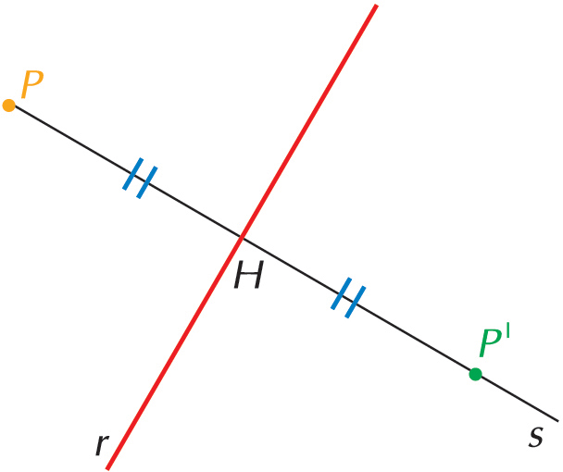
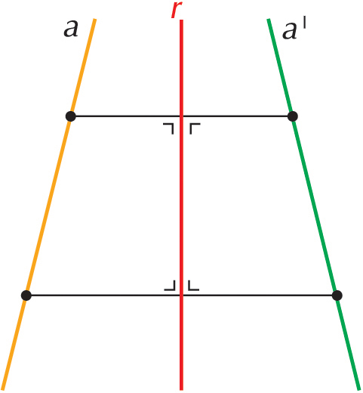
La simmetria assiale
Si dice simmetria assiale la trasformazione che, data una retta r, associa ad ogni punto P del piano il suo simmetrico rispetto a r.
Esempi
Per trovare la simmetrica di una retta a basta trasformare due punti di a e disegnare la retta a’ che passa per i punti trasformati.

Slide 5
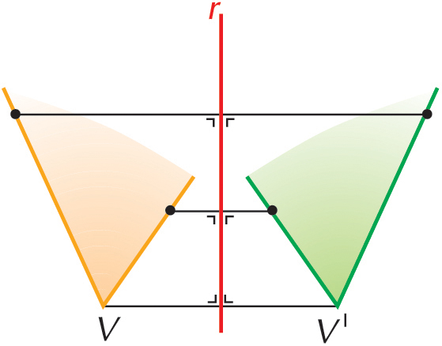
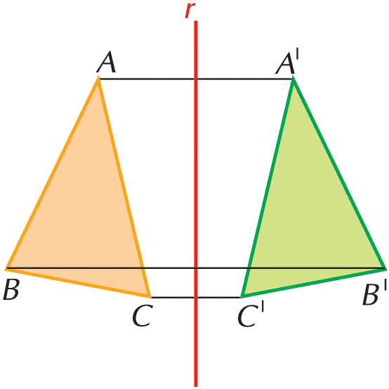
La simmetria assiale
Per trovare il simmetrico di un angolo basta trovare i simmetrici di due punti, uno su ciascun lato dell’angolo, e del vertice.
Per trovare il simmetrico di un triangolo, basta trovare i simmetrici dei suoi vertici.
La simmetria assiale, come tutte le trasformazioni, è una funzione e si indica con il simbolo σ_{r} dove r è l’asse di simmetria. Per indicare che un elemento G del piano è associato a un elemento G’ nella simmetria di asse r scriveremo
G = σ_{r} (G)
La simmetria assiale è un’isometria due figure che si corrispondono in una simmetria assiale sono congruenti.

Slide 6
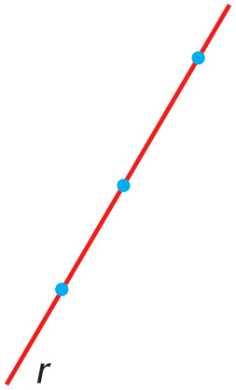
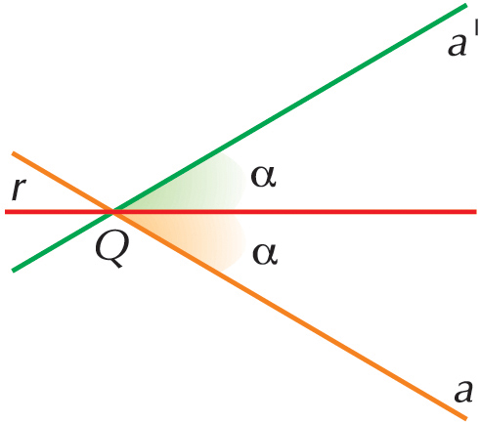
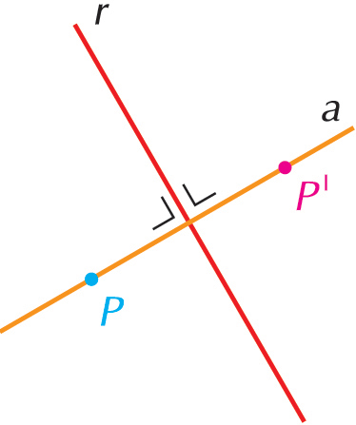
La simmetria assiale
La simmetria assiale gode di tutte le proprietà delle isometrie e in più:
i punti che appartengono all’asse di simmetria sono punti uniti perché hanno per trasformati se stessi.
una retta a incidente in un punto Q all’asse di simmetria e che forma un angolo α con tale asse ha per trasformata una retta a’ che passa ancora per Q e che forma con l’asse di simmetria un angolo congruente ad α.
una retta a perpendicolare all’asse di simmetria ha per trasformata se stessa ed è quindi una retta unita; non è però retta di punti uniti.

Slide 7
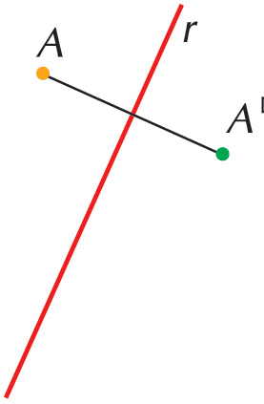
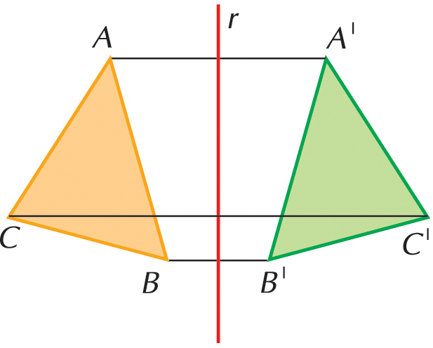
La simmetria assiale
è una trasformazione involutoria.
non conserva l’ordinamento dei punti.

Slide 8
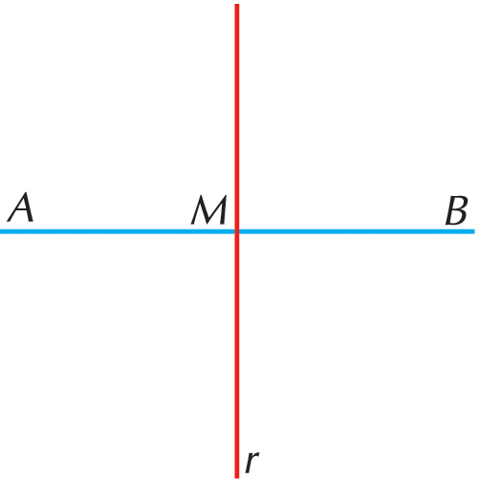
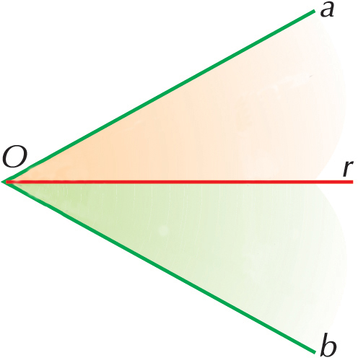
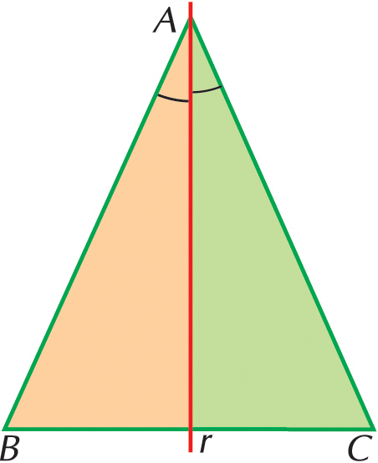
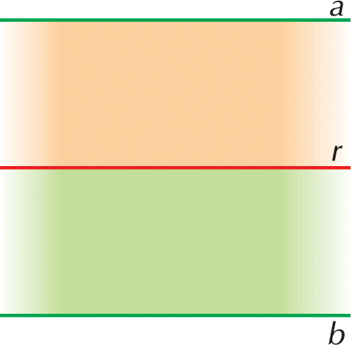
La simmetria assiale
Una figura F possiede un asse di simmetria r se è unita rispetto alla simmetria di asse r.
Figure con assi di simmetria:
segmento (asse: asse del segmento)
angolo (asse: bisettrice)
triangolo isoscele (asse: bisettrice angolo al vertice)
striscia (asse: retta parallela ad a e b equidistante da a e b)

Slide 9
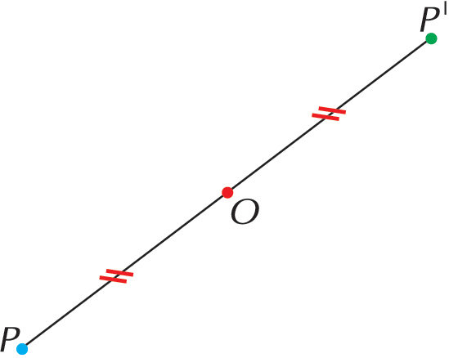
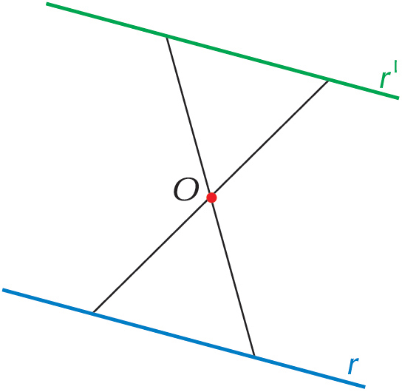
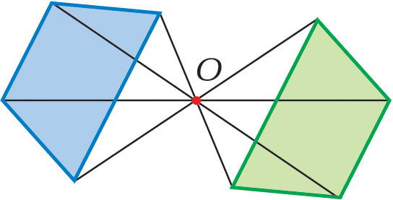
La simmetria centrale
Si dice simmetria centrale di centro O la trasformazione che ad ogni punto P del piano associa il suo simmetrico P’ rispetto ad O.
Esempi
O = centro di simmetria
Costruiamo la simmetrica di una retta r rispetto al centro O.
Costruiamo il simmetrico di un poligono rispetto al centro O.
La simmetria centrale si indica con il simbolo σ_{O} dove O è il centro di simmetria; per indicare che un elemento G’ del piano è associato ad un elemento G nella simmetria di centro O scriveremo
G’ = σ_{O}(G)
La simmetria centrale è un’isometria due figure simmetriche rispetto a un punto sono congruenti.

Slide 10
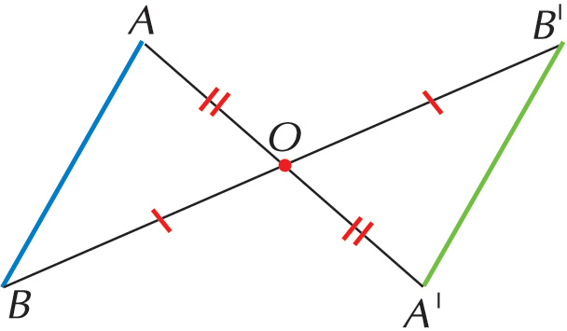
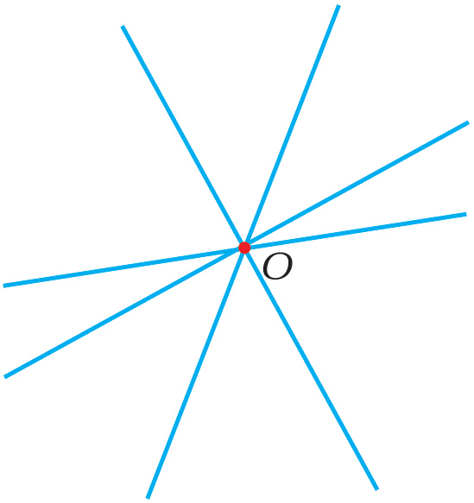
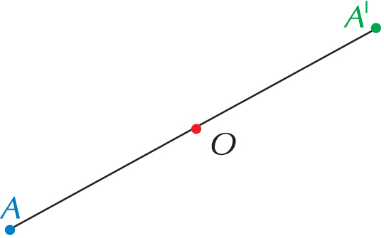
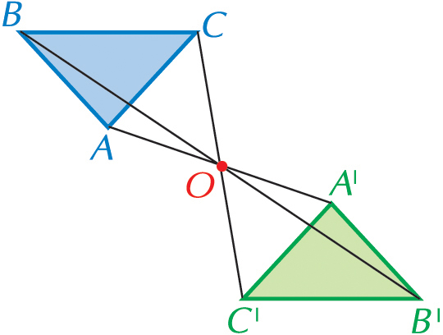
La simmetria centrale
Proprietà della simmetria centrale
Due segmenti o due rette corrispondenti sono paralleli
L’unico punto unito è il centro di simmetria
Le rette passanti per il centro sono unite, ma non sono rette di punti uniti
È una trasformazione involutoria
Conserva l’ordinamento dei punti

Slide 11
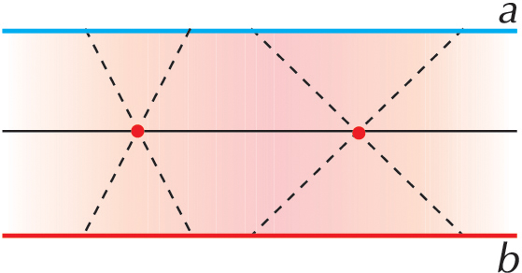
La simmetria centrale
Una figura F ha un centro di simmetria se è unita nella simmetria che ha centro in quel punto.
Figure con centro di simmetria:
segmento (centro: punto medio)
striscia (centro: qualunque punto dell’asse di simmetria)

Slide 12
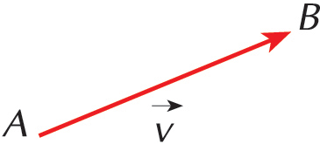
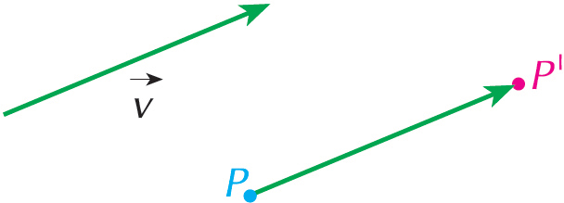
La traslazione
Un segmento orientato si dice vettore e viene indicato con i simboli
AB v
Per individuare un vettore nel piano occorre indicare:
la sua direzione, cioè la retta cui appartiene
il suo verso, che indica il senso di percorrenza
la sua intensità o modulo, che rappresenta la lunghezza del segmento
Vettori equipollenti: vettori con la stessa direzione, lo stesso verso e la stessa intensità.
Dato un vettore v, ad ogni punto P del piano si può associare un punto P’ in modo che PP sia equipollente a v. Il punto P’ si dice traslato del punto P.
v: vettore di traslazione

Slide 13
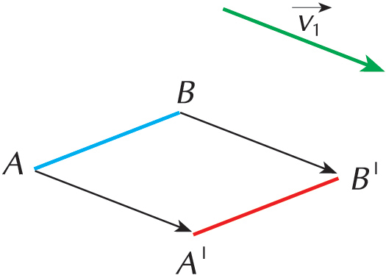
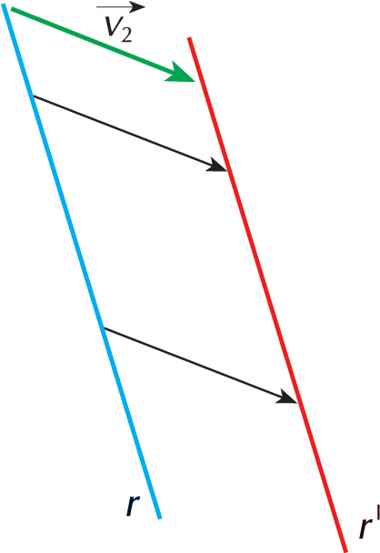
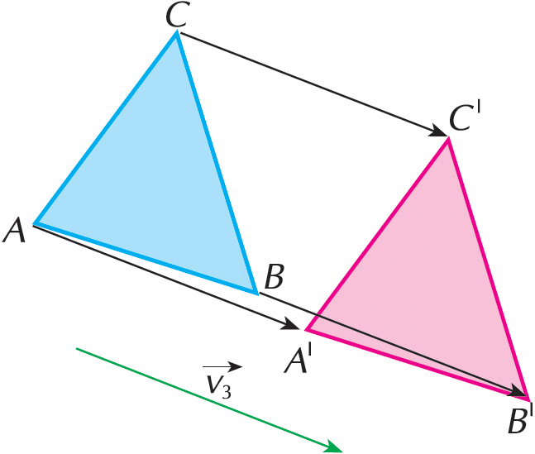
La traslazione
Si dice traslazione di vettore v la trasformazione che ad ogni punto P del piano associa il suo traslato P’ mediante vettore v.
Esempi:
Figura traslata di un segmento
Figura traslata di una retta
Figura traslata di un triangolo
La traslazione si indica con il simbolo τ_{v}, scrivendo in basso a destra del simbolo τ il vettore v di traslazione. Per indicare che una figura G’ è associata ad una figura G nella traslazione di vettore v scriveremo
G’ = τ_{v} (G)
La traslazione è un’isometria.

Slide 14
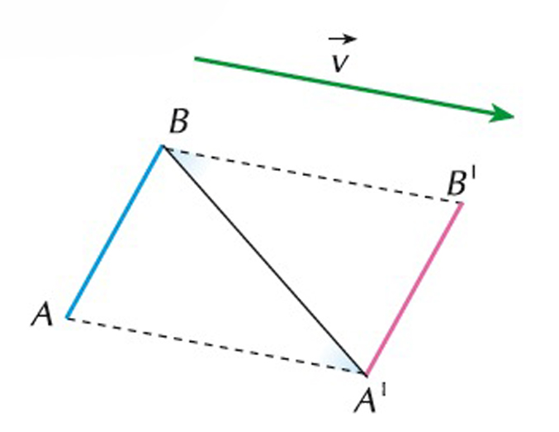
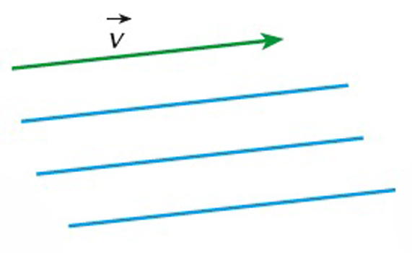
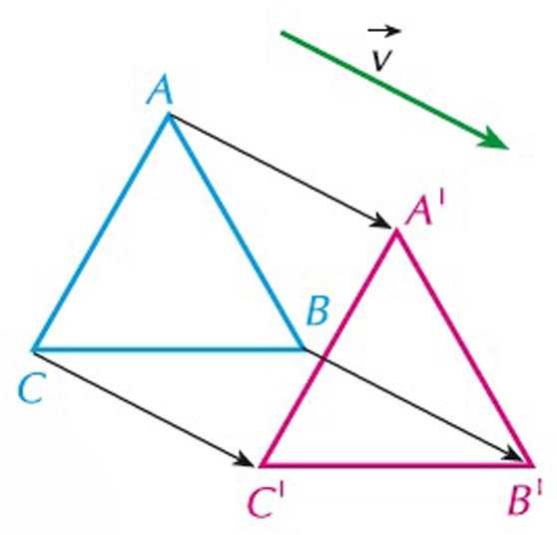
La traslazione
Proprietà della traslazione
conserva il parallelismo
non ci sono punti uniti
le rette che hanno la stessa direzione del vettore di traslazione sono unite
conserva l’ordinamento dei punti

Slide 15
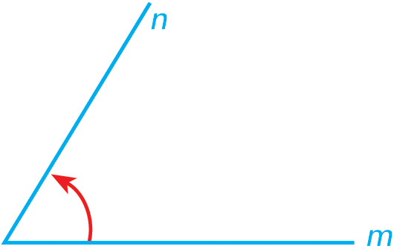
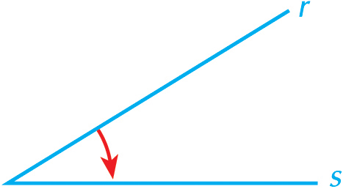
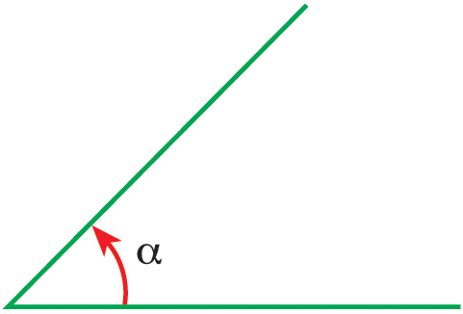
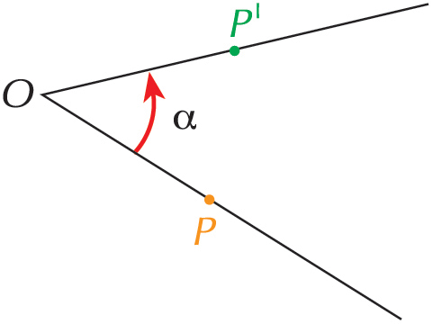
La rotazione
Un angolo può essere orientato in senso orario o antiorario
orario
antiorario
Si dice rotazione di centro O e ampiezza α la trasformazione che ad ogni punto P del piano associa il punto P’ ruotato di P rispetto ad O di un angolo orientato α.
O: centro di rotazione
α: ampiezza della rotazione
La rotazione di centro O e ampiezza α si indica con il simbolo ρ_{O,α} scrivendo come indici in basso a destra del simbolo ρ il centro e l’angolo di rotazione; per indicare che una figura G’ è asociata ad una figura G nella rotazione di centro O e ampiezza α scriveremo
G’ = ρ_{O,α}(G)
La rotazione è un’isometria.

Slide 16
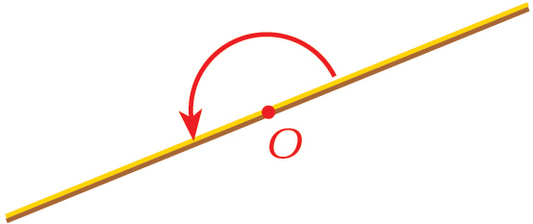
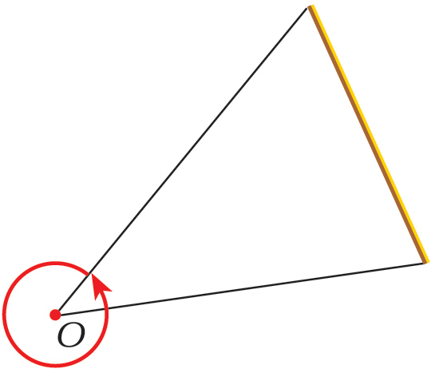
La rotazione
Proprietà della rotazione
La rotazione gode di tutte le proprietà delle isometrie e in più:
l’unico punto unito è il centro di rotazione
le uniche rette unite sono quelle che si corrispondono in una rotazione di ampiezza pari ad un angolo piatto o ad un suo multiplo e che passano per il centro di rotazione.
la rotazione di ampiezza pari ad un angolo giro coincide con la trasformazione identica.

Slide 17
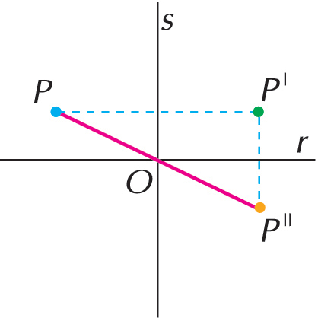
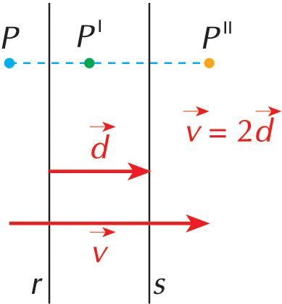
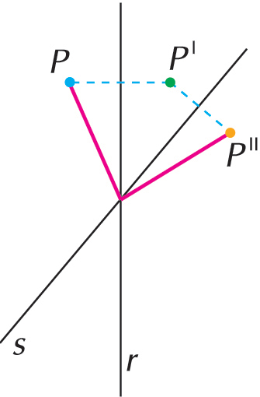
Il prodotto di trasformazioni
Applicando in successione due isometrie si ottiene ancora un’isomeria, in particolare:
Il prodotto di due simmetrie assiali con gli assi perpendicolari è una simmetria centrale avente centro nel punto di intersezione con gli assi.
Il prodotto di due simmetrie assiali con gli assi paralleli è una traslazione di vettore doppio della distanza fra i due assi e direzione e verso dal primo al secondo asse.
Il prodotto di due simmetrie assiali con gli assi incidenti è una rotazione di ampiezza uguale al doppio dell’angolo formato dai due assi, centro nel punto di intersezione degli assi e verso dal primo al secondo asse.
O

Slide 18
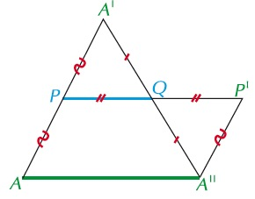
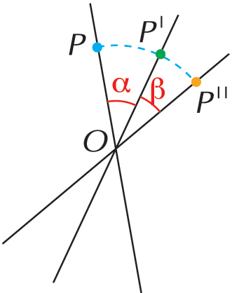
Il prodotto di trasformazioni
Il prodotto di due simmetrie centrali è una traslazione di vettore doppio della distanza fra i centri e direzione e verso dal primo al secondo centro.
Il prodotto di due rotazioni di ampiezza α e β e aventi lo stesso centro è una rotazione dello stesso centro e di ampiezza α + β.

Slide 19
Il prodotto di trasformazioni
La simmetria assiale svolge un ruolo molto importante nell’insieme delle isometrie. Infatti:
una simmetria centrale si può vedere come prodotto di due simmetrie assiali con gli assi perpendicolari
una traslazione si può vedere come prodotto di due simmetrie assiali con gli assi paralleli
una rotazione si può vedere come prodotto di due simmetrie assiali con gli assi incidenti.
Vale inoltre il teorema
Teorema. Ogni isometria si può ottenere mediante il prodotto di al più tre simmetrie assiali.

